Slide 1
YamaLens
FACULTAD DE INGENIERÍA
UNIVERSIDAD DE ANTIOQUIA
Departamento de Electrónica y Telecomunicaciones
Semestre 2025-2
Juan Pablo González Blandón
Juan José Balvin Torres
Juan.gonzalez57@udea.edu.co
juan.balvin1@udea.edu.co

Slide 2
Descripción del Problema
Garantizar el control y trazabilidad del número de piezas de motocicletas que ingresan al área de pintura, evitando pérdidas o errores de conteo manual.
Diseñar un sistema de visión artificial que detecte, identifique y cuente automáticamente las piezas en movimiento dentro de la línea de producción Yamaha.
Título de las tres referencias de antecedentes en trabajos similares
    “RF-DETR: Object Detection with Transformers (Roboflow, 2024) ” https://github.com/roboflow/rf-detr
    “YOLOv8: Real-Time Object Detection System” (Ultralytics, 2023)
    Roboflow Annotate: Plataforma para creación y gestión de datasets” (Roboflow, 2024)

Slide 3
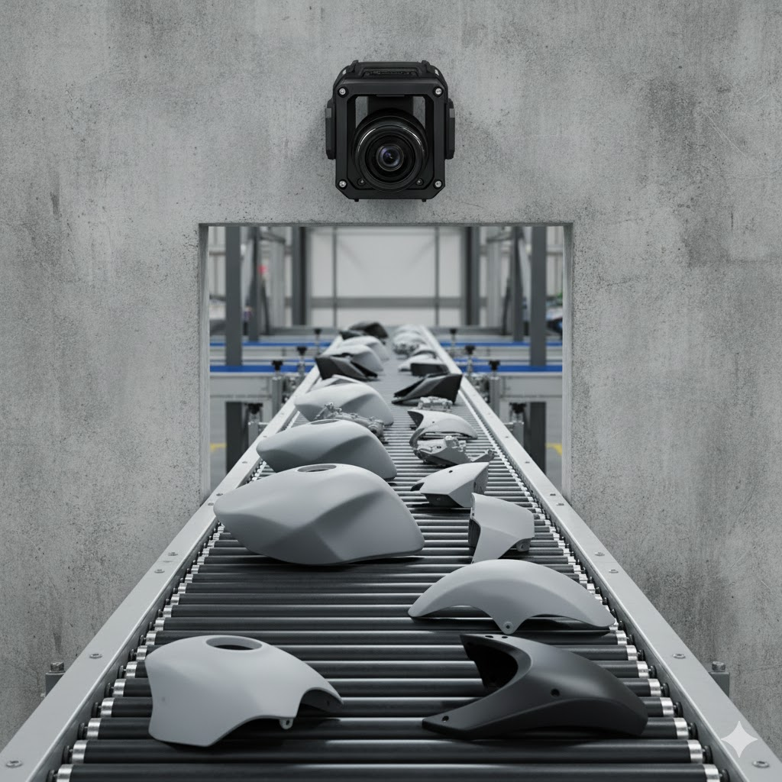
Propuesta de Solución Hardware

Slide 4
Especificaciones técnicas de equipos
Cámara
Computadores
Industrial: Intel(R) Core(TM) i5-3427U CPU @ 1.80GHz 2.29 GHz.
RAM 8.00 GB
WorkStation: GPU RTX 5000 12GB Nvidia
Intel(R) Core(TM) i9-7500 CPU @3.4 GHz 3,8GHz
RAM 16,00 GB

Slide 5
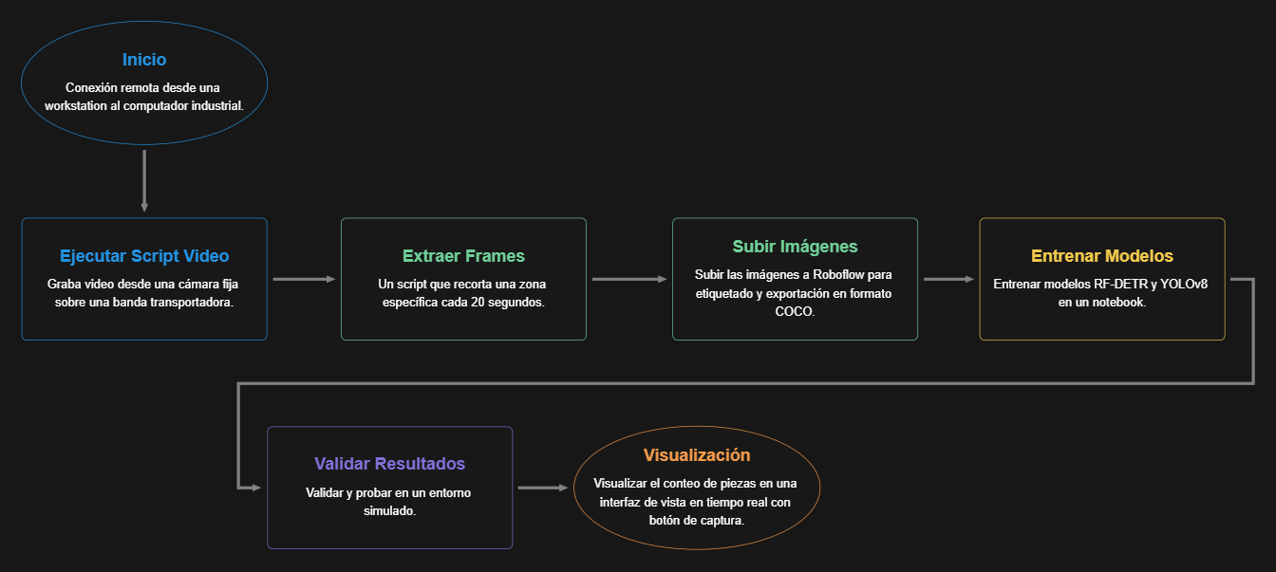
Propuesta de Solución Software

Slide 6
Propuesta de Solución: Conceptos
Modelo | Estructura | Claves técnicas | Ventajas
YOLOv8 | Backbone → Neck → Head | Convoluciones (C2f), Feature Fusion (FPN/PAN), Detección anclada | Rápido, eficiente en tiempo real
RF-DETR | Backbone (CNN) → Transformer Encoder/Decoder → Head | Atención, relaciones espaciales, Query embeddings | Mayor precisión y contexto global

Slide 7
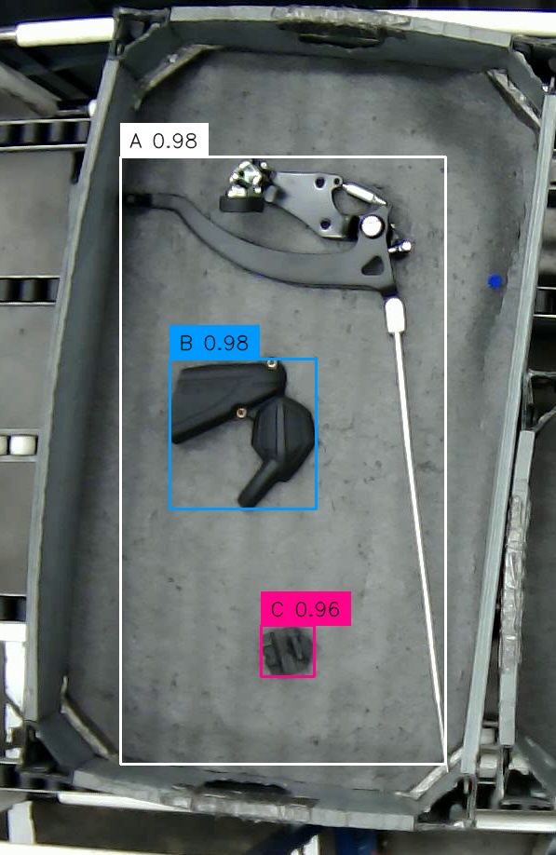
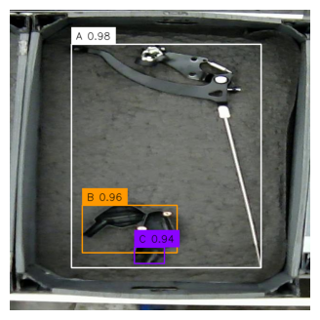
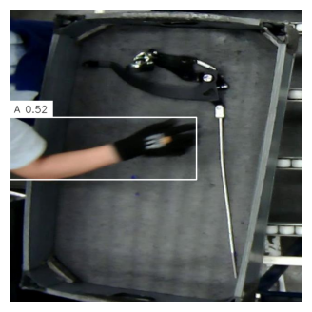
Por lo menos un algoritmo funcionando

Slide 8
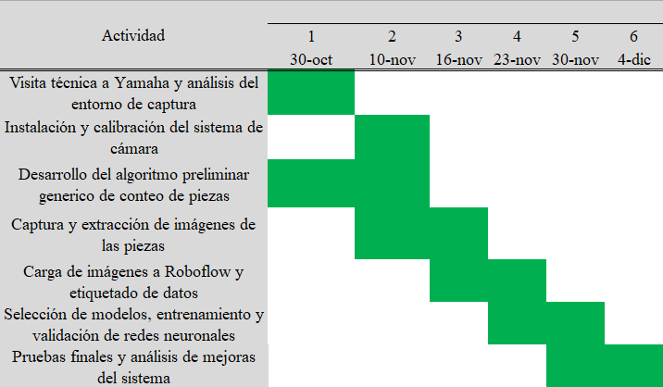
Cronograma de actividades

Slide 9
Resultados, Líneas Futuras
Para mejorar el sistema, se contemplan las siguientes acciones:
Control de calidad de imágenes: descartar frames borrosos o sin piezas detectables.
Registro de logs: documentar cada imagen capturada, procesada y etiquetada.
Pruebas con imágenes sin recorte: evaluar si el modelo se adapta a distintos encuadres.
Evaluación en condiciones reales: variaciones de iluminación, suciedad o reflejos en la banda.
Visualización avanzada en la interfaz: mostrar el conteo, la confianza del modelo y los resultados en tiempo real.
Historial de conteos: permitir estadísticas por hora, día o turno de producción.
Alertas automáticas: notificar si el sistema no detecta piezas durante un tiempo prolongado.
Finalmente, se busca analizar el comportamiento del modelo en escenarios complejos, como el solapamiento de piezas, que son situaciones reales observadas en la línea de pintura de Yamaha, reconteo de piezas etc.

Slide 10
Bibliografía y webgrafía
    “RF-DETR: Object Detection with Transformers (Roboflow, 2024) ” https://github.com/roboflow/rf-detr
    “YOLOv8: Real-Time Object Detection System” (Ultralytics, 2023)
    Roboflow Annotate: Plataforma para creación y gestión de datasets” (Roboflow, 2024)
    https://docs.google.com/spreadsheets/u/1/d/1fEJsDyySfmsJx8QFo4jhOdUpCtAS4GOd/edit?gid=2130384647#gid=2130384647

Slide 11
Preguntas del público?

